Slide 1
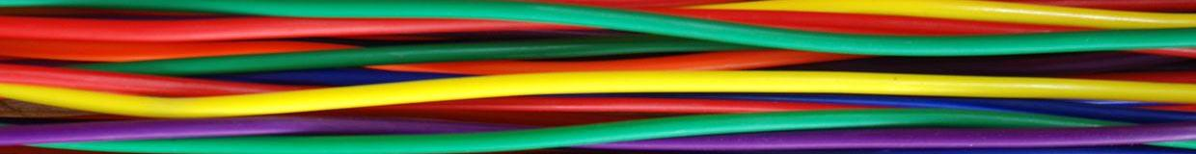
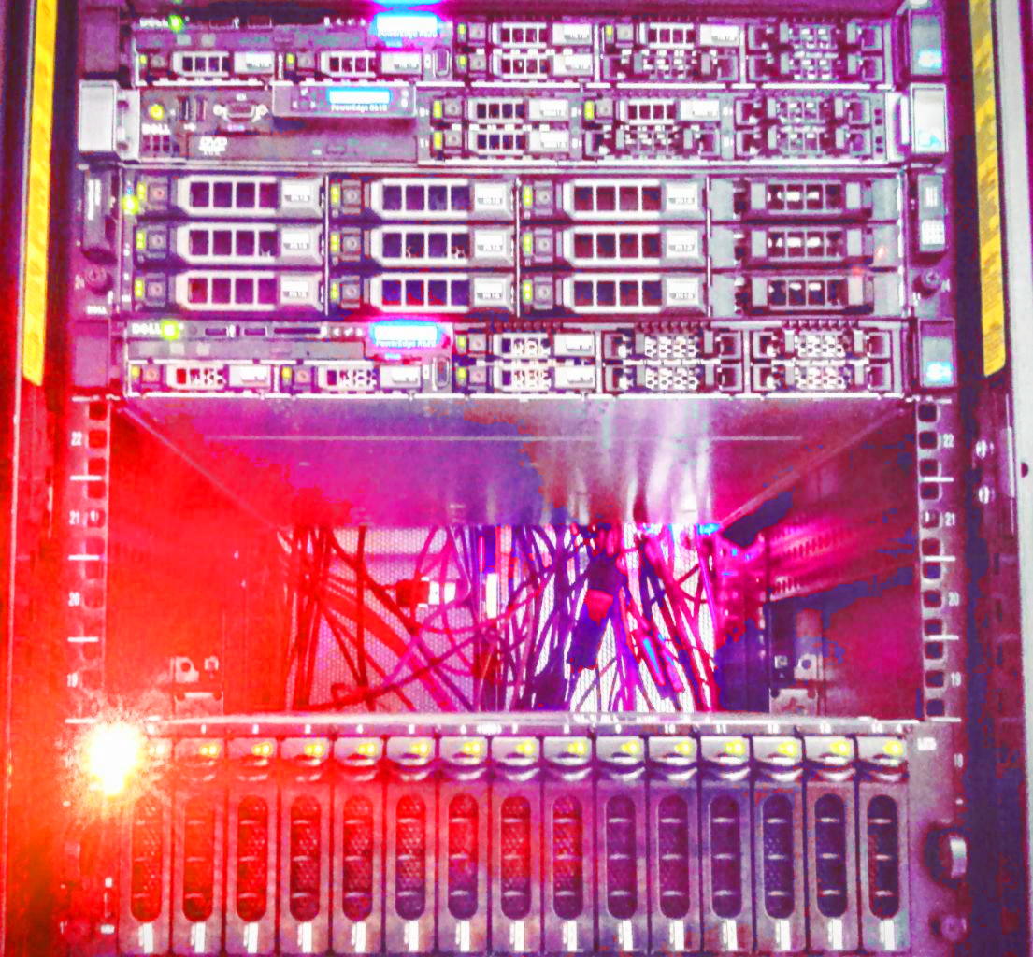
Systèmes de fichiers réseau & stockage objet
Un système de fichier réseau fournit une abstraction au système d’exploitation tandis que le stockage objet fournit une abstraction à une application.
Philippe Latu – GNU FDL v1.3 – inetdoc.net <numéro>/25

Slide 2
Systèmes de fichiers réseau & stockage objet
Plan
  Introduction
  Topologie réseau type
  Virtual File System → VFS dans l’espace noyau
  Système de fichiers dans l’espace utilisateur → FUSE
  Appels de procédures distants (RPC)
  Network File System → NFS
  Server Message Block → SMB
  Stockage Objet → Ceph
Objectif
  Définitions, vocabulaire et usages
Philippe Latu – GNU FDL v1.3 – inetdoc.net <numéro>/25

Slide 3
Introduction
Avantages
  Partage
    Fichiers disponibles à grande échelle → Nombre important de clients avec des systèmes divers
    Partage depuis un point unique
      Diminution du nombre de copies
      Moins d’incohérences
  Gestion des disques
    Système NAS → pas de file d’attente unique par périphérique en mode bloc
    Extension facile des volumes (virtuels ou non) par ajout au serveur NFS → LVM
  Architecture
    Gestion des verrous et des files d’attentes côté serveur → côté client avec les solutions SAN
    Snapshots → au niveau système de fichier (LVM)
    Sauvegardes → au niveau serveur NFS uniquement
Philippe Latu – GNU FDL v1.3 – inetdoc.net <numéro>/25

Slide 4
Introduction
Inconvénients
  Limitation technique
    Lancement système impossible sur NAS
    Coût CPU plus important côté hypeviseur → logiciel de communication avec le serveur NAS
  Performances
    Latence possible → usages applications transactionnelles
    Pas de multipath avec un système NAS
  Architecture
    Manque de nouvelles fonctions liées à la virtualisation
    Contraintes de sécurité → autorisations d’accès depuis les clients
    Accès sensibles aux ruptures de connexions réseau
Philippe Latu – GNU FDL v1.3 – inetdoc.net <numéro>/25

Slide 5

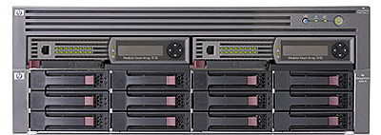
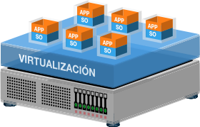


Topologie type
Réseau IP «frontal»
Hôte ↔ hôte
Application ↔ système de fichiers
Client ↔ Serveur
NFS / SMB
NAS
Réseau de stockage «dorsal»
Hôte ↔ stockage
Système de fichiers ↔ périphérique
Application ↔ périphérique
VFS noyau
SAN
Philippe Latu – GNU FDL v1.3 – inetdoc.net <numéro>/25

Slide 6
Système de fichiers virtuel (VFS)
Qu’est-ce qu’un système de fichiers virtuel (VFS) ?
  Un service du noyau
  Une interface entre les applications ou processus et les dispositifs de stockage
  Une bibliothèque standard
Quel est le but du VFS ?
  Un accès transparent au stockage vis-à-vis des utilisateurs et/ou des applications
  Une gestion uniforme du contrôle d’accès aux fichiers et répertoires
  Un système de nommage cohérent entre fichiers locaux et réseau
  Des performances d’accès uniformes → cache
Philippe Latu – GNU FDL v1.3 – inetdoc.net <numéro>/25

Slide 7

Système de fichiers virtuel (VFS)
User
Application 1
User
Application 2
User
Application n
Userspace
GNU standard library
System call interface
inode
cache
Virtual
File System
directory
cache
Kernelspace
individual file system
ext4 / xfs / gfs2 / ocfs2
buffer cache
device drivers
Philippe Latu – GNU FDL v1.3 – inetdoc.net <numéro>/25

Slide 8
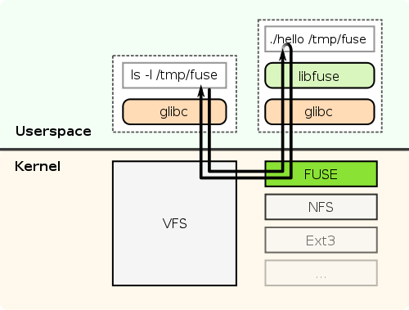
Système de fichiers dans l’espace utilisateur
Étape intermédiaire avant le stockage objet → bibliothèque FUSE
  Portabilités entre noyaux
  Interface de programmation
    Tous les langages
    Toutes les applications
  Avantages
    Performances
    Mise au point dans l’espace utilisateur
  Inconvénient
    Métadonnées système uniquement
Philippe Latu – GNU FDL v1.3 – inetdoc.net <numéro>/25

Slide 9
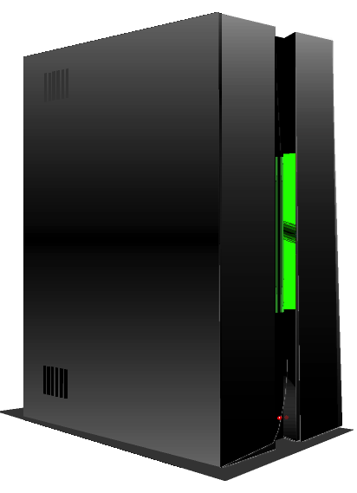
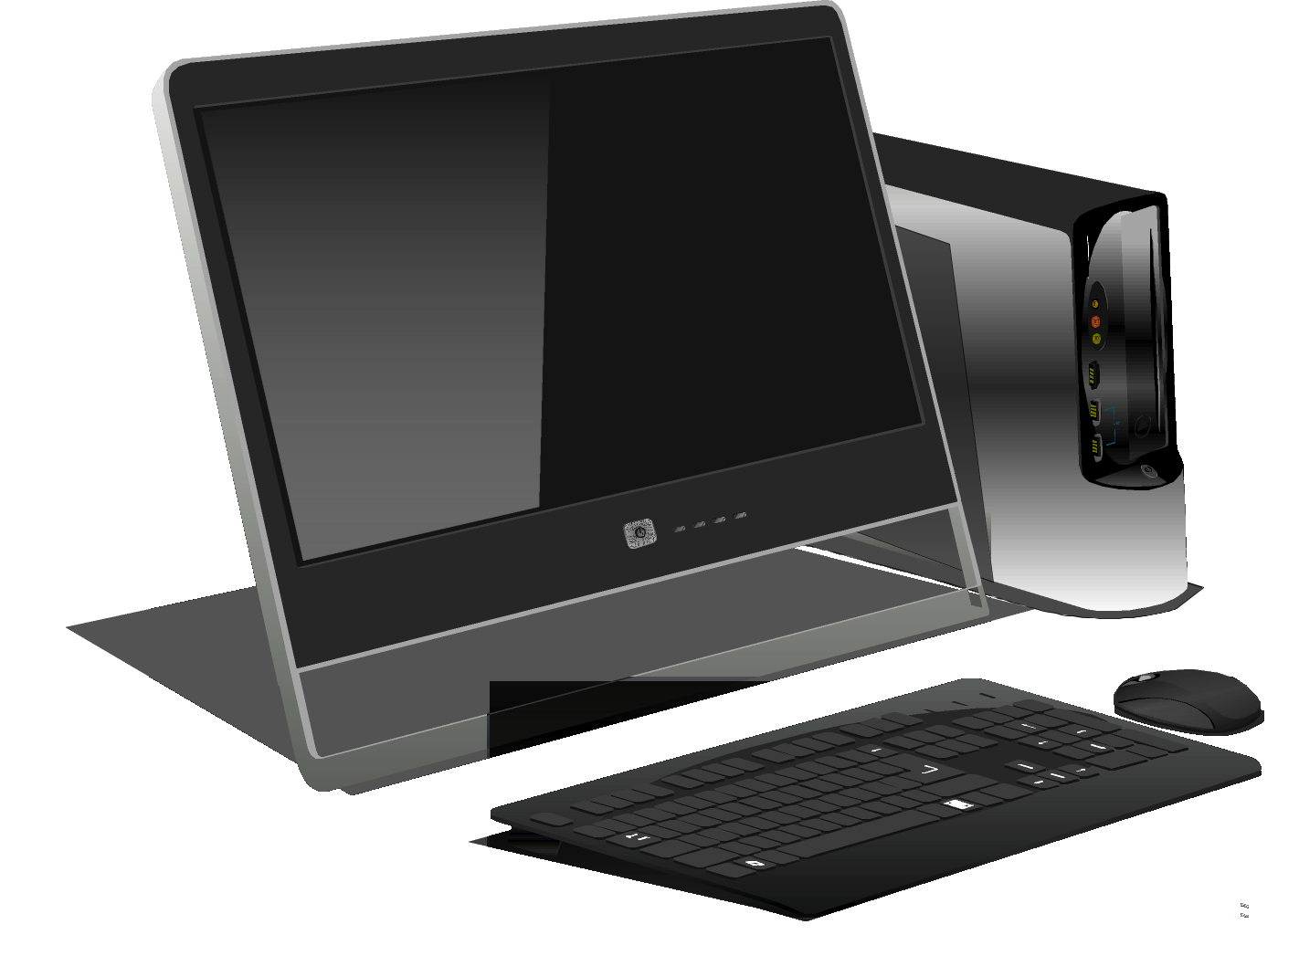
Mécanisme d’accès réseau
Appel de procédure distant
  Remote Procedure Call (RPC)
    Extension des appels de procédure locaux
    Exécution de code sur un hôte distant
  Séquence des opérations
user application
freezes
(2)
(1)
execute request
service call
User application
callrpc()
(3)
XDR RPC client
XDR RPC server
(6)
Service process
user application
continues
return reply
(4)
(5)
request complete
Philippe Latu – GNU FDL v1.3 – inetdoc.net <numéro>/25

Slide 10
Mécanisme d’accès réseau
Modélisation des flux RPC
    Communications de bout en bout
apparent flow
client process
server process
call
Procedure
management
Procedure
call
return
call
return
call
return
client stub
server stub
call
RPC runtime
library
RPC runtime
library
return
Philippe Latu – GNU FDL v1.3 – inetdoc.net <numéro>/25
Network messages

Slide 11
Network File System (NFS)
NFSv2 1983
  Protocole de transport UDP uniquement sur réseaux locaux
  Performances médiocres en écriture
NFSv3 1995
  Exportation de systèmes de fichiers POSIX 64 bits
  Protocoles de transport UDP et TCP toujours avec multiplexage de ports
  Performances améliorées en écriture
NFSv4 2003 → mise à jour 2015
  Réduction des temps de latence
  Communications sur un port unique → tcp/2049 (filtrage plus facile)
  Appels de procédures groupés → compound RPC
  Chiffrements des flux
User application
VFS
NFS client
XDR RPC client
TCP/IP
Network device
Network device
TCP/IP
XDR RPC server
NFS server
Local filesystem
Philippe Latu – GNU FDL v1.3 – inetdoc.net <numéro>/25

Slide 12
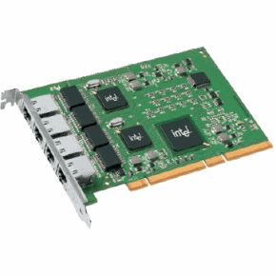
Network File System (NFS)
Process
NFS server
process
kernel
kernel
Virtual file system
Virtual file system
Local
filesystem
NFS
client
RPC
NFS
server
Local
filesystem
TCP/IP
TCP/IP
device
driver
interface
driver
interface
driver
device
driver
Transparent access
Philippe Latu – GNU FDL v1.3 – inetdoc.net <numéro>/25

Slide 13
Network File System (NFS)
Pile des protocoles NFSv4.x
Definitions + goals
Procedure list
NFSv4 RFC3530
cryptograhy + keys
Application
Kerberos v5 RFC4120
SKPM LIPKEY RFC2847
Session
RPC RFC5531
RPC_GSS RFC5403
XDR RFC4506
Transport
TCP port 2049
Philippe Latu – GNU FDL v1.3 – inetdoc.net <numéro>/25

Slide 14
Network File System (NFS)
Fonctions principales
  Système de fichiers distribué → accès aux fichiers distant identiques aux accès locaux
  Modèle client/serveur
    Serveur → répertoires locaux accessibles aux clients
    Clients → montage des répertoires distants
  Hiérarchique par nature → chaînes de répertoires et fichiers
Usages
  Partage de répertoires : utilisateurs, données et applications qui sont exécutées localement
  Bases de données et VM datastores
  VMware supporte NFSv4.1 en mode client pour le stockage de fichiers VMDKs
  Amazon supporte NFSv4.0 à travers AWS Elastic File System (EFS)
Philippe Latu – GNU FDL v1.3 – inetdoc.net <numéro>/25

Slide 15

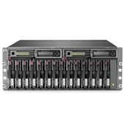
Network File System (NFS)
Évolutions du protocole
  Parallel NFS (pNFS)
    Aggrégation de serveurs NFS autonomes
    Relation entre client et serveur de type point-à-point
Client
pNFS
protocol
Client
Client
Storage
access
Server1
Server2
Server3
Philippe Latu – GNU FDL v1.3 – inetdoc.net <numéro>/25

Slide 16
Network File System (NFS)
Évolutions du protocole
  Parallel NFS (pNFS)
    Client → lecture ou écriture d’un fichier
    Serveur → autorisation d’accès au fichier
    Pagination (stripe map) du fichier fournie au client
    Client → lecture ou écriture directe sur tous les serveurs
  Plus de goulot d’étranglement
    Plus de relation point-à-point avec le serveur
    Amélioration des accès aux fichiers de grande taille
  Gestion améliorée
    Répartition de charge entre clients et serveurs
    Espace de nommage unique préservé
Philippe Latu – GNU FDL v1.3 – inetdoc.net <numéro>/25

Slide 17
Network File System (NFS)
Arborescences
Serveur1
Serveur2
Client
/
/
/
montage
/boot
/boot
/boot
/usr
/usr
/usr
/home
/local
/local
/user_me
/home
/home
/var
/var
/user_me
/var
exportation
Philippe Latu – GNU FDL v1.3 – inetdoc.net <numéro>/25

Slide 18
Server Message Block (SMB)
Fonctions principales
  Mode de partage standard des systèmes Microsoft
  SMB 3.0 → Windows Server 2012 → optimisé pour applications serveur
  Améliorations SMB 3.0
    Performances → clusters
    Tolérance aux pannes
    Sécurité → algorithmes AES
Usages
  Intégration Hyper-V et produits Windows Server
  Bases de données SQL Server
SMB Direct
  Remote Direct Memory Access (RDMA)
  Canaux d’accès «directs» de la mémoire d’un hôte à l’autre à travers le réseau → Hyper-V
SMB Multichannel
  Distribution des flux entre interfaces multiples
Philippe Latu – GNU FDL v1.3 – inetdoc.net <numéro>/25

Slide 19
Server Message Block (SMB)
Pile des protocoles SMB – CIFS
Avant Windows 2000
Après Windows 2000
Application
CIFS
Browser
SMB
Session
Name
service
Datagram
service
Session
service
Raw
access
Transport
UDP port
137
UDP port
138
TCP port
139
TCP port
445
Philippe Latu – GNU FDL v1.3 – inetdoc.net <numéro>/25

Slide 20
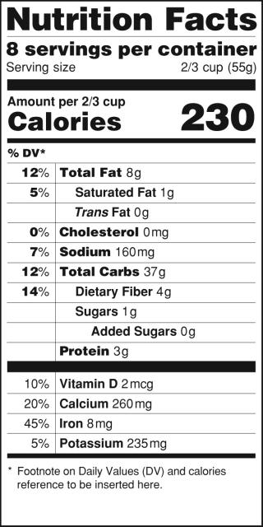

Object storage
Stockage en mode objet
  Trouver/Chercher des données à partir d’expressions rationnelles
  Cloud storage → transformation en base de données
  Plus de Cloud se développe → plus on peut trouver d’informations
  Plus les Métadonnées sont importantes → plus on peut formuler de requêtes complexes (Big Data)
    Exemple → recherche de données similaires à l’aide de la classification des métadonnées
Philippe Latu – GNU FDL v1.3 – inetdoc.net <numéro>/25

Slide 21
Object storage
Stocker et récupérer un objet
  Un serveur stocke un objet sur un seul nœud → algorithmes de sélection basés sur la topologie
  Politique de stockage → algorithmes basés sur l’occupation des nœuds, les performances et les métadonnées système
  Schémas de nommage cohérent → accès global
  Réplication → entre nœuds et/ou sites en fonction des lectures
Philippe Latu – GNU FDL v1.3 – inetdoc.net <numéro>/25

Slide 22

Architecture CEPH
Rados Block Device (RBD)
Ceph FS
Reliable Automatic Distributed Object Storage (RADOS)
services
components
CRUSH map
Pool
Placement Group
Placement Group
Placement Group
Placement Group
Object storage device (OSD)
Object storage device (OSD)
Philippe Latu – GNU FDL v1.3 – inetdoc.net <numéro>/25

Slide 23
Architecture CEPH
Object Storage Devices (OSDs)
  Analogie avec les volumes de sockage
  OSDs multiples → RAID inutile
Pools
  Regroupement de Placement Groups
  Stratégie de performance → tiering
CRUSH maps
  Distribution des objets vers les OSDs
  Une correspondance par Pool
RADOS
  Transformation → données/objets → stockage partagé performant
RDB
  Périphérique de type bloc → découpage en stripes
Philippe Latu – GNU FDL v1.3 – inetdoc.net <numéro>/25

Slide 24
Synthèse
NAS
  Fichiers → vue du système d’exploitation
  Partage réseau avec un bon rapport performance / coût
Stockage objet
  Objets → vue des applications
  Métadonnées → recherches et requêtes complexes
  Algorithmes / stratégies de distribution du stockage à grande échelle → Cloud
Philippe Latu – GNU FDL v1.3 – inetdoc.net <numéro>/25

Slide 25
Ressources
Stockage réseau
  Ciscolive.com BRKINI-1011
Introduction à CEPH
    http://docs.ceph.com/docs/jewel/start/intro/
Samba experience
  https://sambaxp.org/
Philippe Latu – GNU FDL v1.3 – inetdoc.net <numéro>/25

